Slide 1
មេរៀនរំឭកទី១២ ព្យញ្ជនៈ ប៉ ម៉ ផ្សំស្រៈ
ភាសាខ្មែរ ថ្នាក់ទី២

Slide 2
រំឭក
ង៉ែង៉រ
ញ៉ាំញ៉ើ
រំពៃ
វេលា
សំភោរ

Slide 3
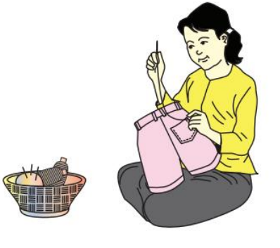
ប៉ះ
ម៉ែ
ប៉
ម៉

Slide 4
ល្បែងញែកសូរ
ប៉ោះ
បោះ
ម៉ាំ
មាំ
បៅ
ប៉ៅ
មោះ
ម៉ោះ

Slide 5
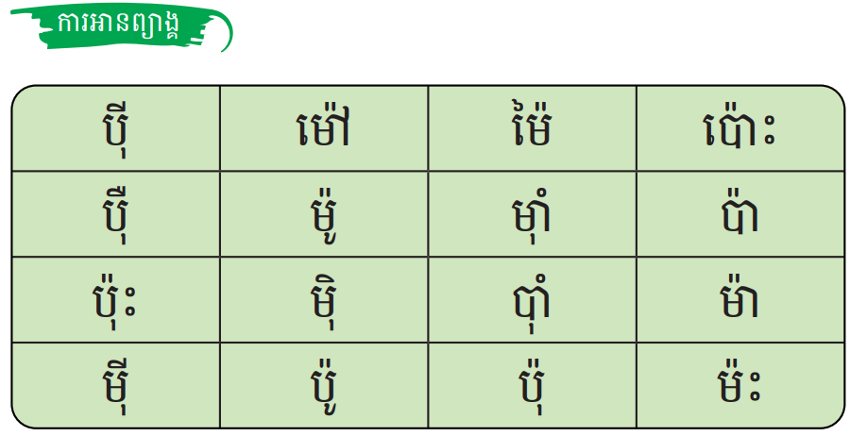

Slide 6
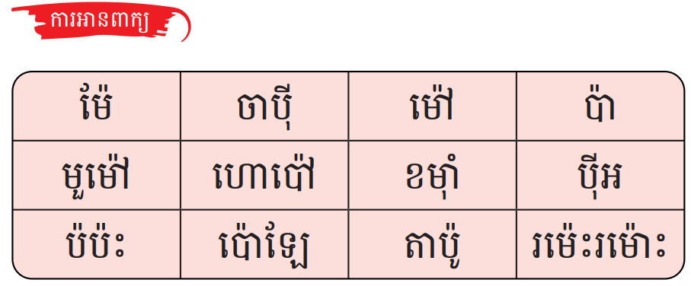

Slide 7
ប៉ោឡែ
ម៉ួម៉ៅ
តាប៉ូកេះចាប៉ី។
តាប៉ូ/កេះ/ចាប៉ី។

Slide 8
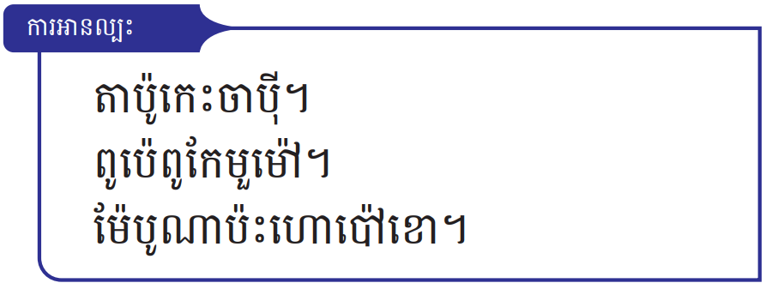

Slide 9
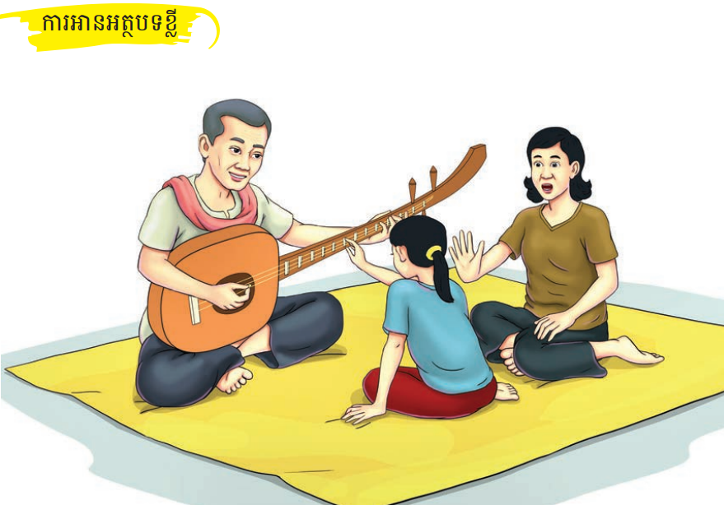

Slide 10
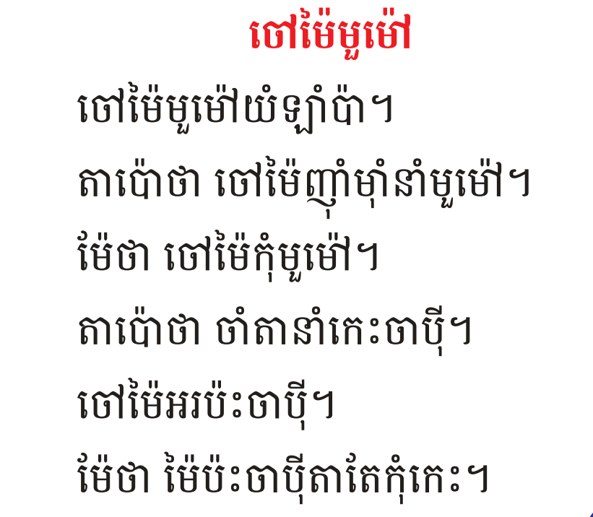

Slide 11
ការសរសេរពាក្យ ឃ្លា
ប៉ោឡែ
ចាប៉ី
មួម៉ៅ
ហោប៉ៅ
ប៉ីអ
ចាប៉ីតាម៉ៅ

